Slide 1

För- och nackdelar med ramverket Ember.js
Camilla Eriksson

Slide 2

Fördelar
Kraftfullt – för ”ambitiösa” utvecklare
Single Page Application (SPA)
Bra dokumentation
Mycket starkt inbyggt ”best practice”

Slide 3
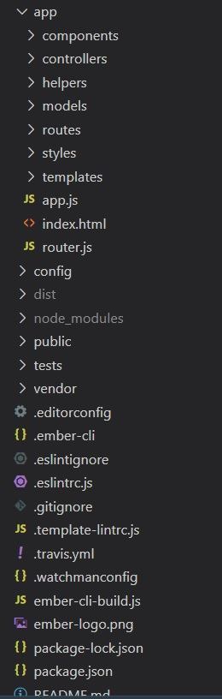

Nackdelar
TUNGT, långsam
Många filer och mappar
Utdaterad hjälp/info
Svårt att lära sig
För stort för små projekt

Slide 4
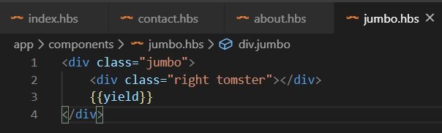
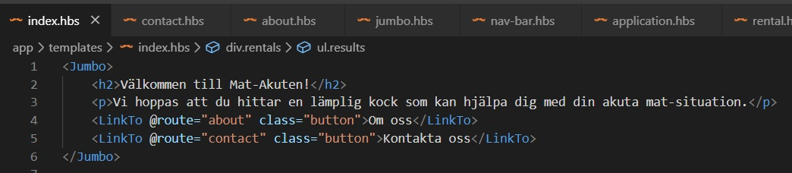
Kodexempel
Jumbo-komponent
Index-template

Slide 5
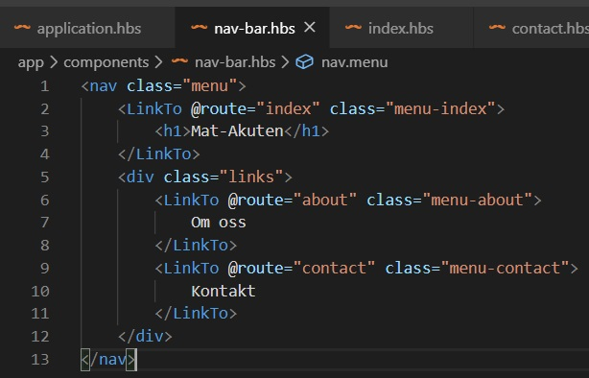
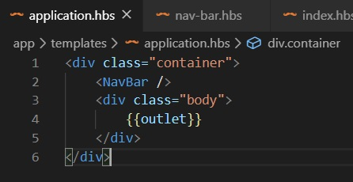
Kodexempel
Navbar-komponent
Application-template

Slide 6
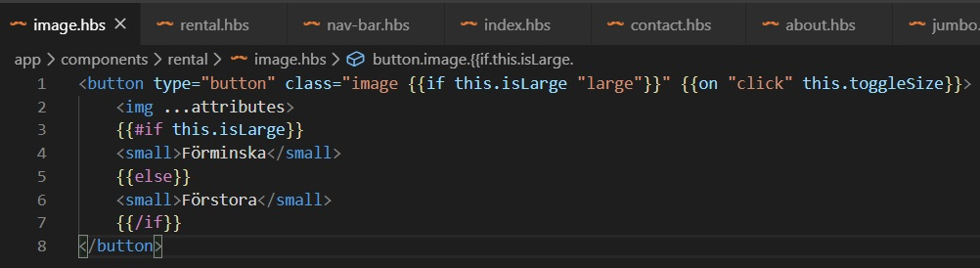
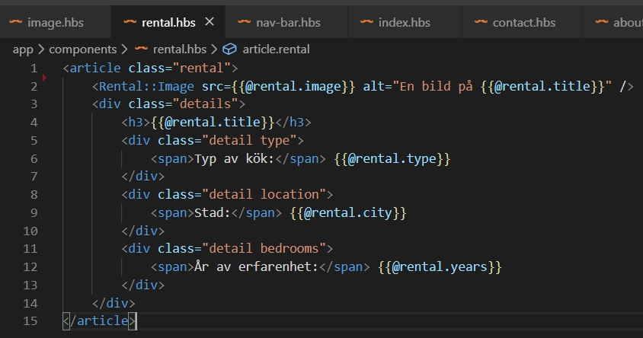
Kodexempel
Image-komponent
Rental-komponent

Slide 7

Skillnader
Ember
Ramverk
Långsamt
Svårt att lära sig
Glimmer
Two-way data binding
React
Bibliotek
Snabbt
Lätt att lära sig
Virtuell DOM
One-way data binding

